Slide 1
Pratola Serra Plant
Comitato Tecnico Ripartenza
Andrea D’Urzo
Definizione delle Linee Guida per la gestione dell’emergenza Covid-19
Pratola Serra, Italia

Slide 2
Informativa Covid-19
Precauzioni personali
Organizzazione e gestione cantieri
Distanziamento sociale
Dispositivi di Protezione Individuale
Cicli di pulizia
DVR - procedure - sistema di verifica
Aree Comuni
Informazione – Formazione
Percorsi e trasporti
Mense e Spogliatoi
Vademecum

Slide 3
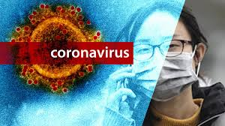
Informativa Covid-19
I Coronavirus sono una vasta famiglia di virus noti per causare malattie che vanno dal comune raffreddore a malattie più gravi come la Sindrome respiratoria mediorientale (MERS) e la Sindrome respiratoria acuta grave (SARS). La malattia provocata dal nuovo Coronavirus ha un nome: “COVID-19”.
I sintomi più comuni includono febbre, tosse, difficoltà respiratorie. Nei casi più gravi, l'infezione può causare polmonite, sindrome respiratoria acuta grave, insufficienza renale e persino la morte. Le persone più suscettibili alle forme gravi sono gli anziani e quelle con malattie pregresse. Il nuovo Coronavirus è un virus respiratorio che si diffonde principalmente attraverso il contatto stretto con una persona malata.
La via primaria sono le goccioline del respiro delle persone infette ad esempio tramite:
La saliva, tossendo e starnutendo;
Contatti diretti personali;
Le mani, ad esempio toccando con le mani contaminate (non ancora lavate) bocca, naso o occhi.
Normalmente le malattie respiratorie non si tramettono con gli alimenti, che comunque devono essere manipolati rispettando le buone pratiche igieniche ed evitando il contatto fra alimenti crudi e cotti. Il periodo di incubazione varia tra 2 e 12 giorni; 14 giorni rappresentano il limite massimo di precauzione.
Al fine di assicurare la salute e la sicurezza delle persone, FCA ITALY SPA si è attivata per implementare la diffusione e la conoscenza delle corrette misure di prevenzione del contagio da Coronavirus COVID-19.

Slide 4
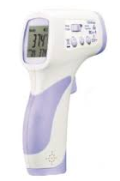
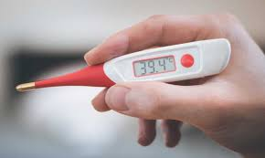
Precauzioni personali
MISURE PERSONALI
Lavarsi spesso le mani;
Evitare il contatto ravvicinato con persone che soffrono di infezioni respiratorie acute;
Igiene respiratoria (starnutire e/o tossire in un fazzoletto evitando il contatto delle mani con le secrezioni respiratorie);
Coprirsi bocca e naso se si starnutisce o tossisce;
Evitare l’uso promiscuo di bottiglie/bicchieri;
Non toccarsi occhi, naso e bocca con le mani.
Tutti i dipendenti sono tenuti a misurare giornalmente la temperatura corporea prima di recarsi a lavoro. È obbligatorio rimanere presso il proprio domicilio e contattare il proprio medico curante se si riscontrano sintomi da infezione respiratoria e febbre (maggiore di 37,5° C) o se si è entrati in contatto con casi sospetti o confermati di Covid-19 negli ultimi 14 giorni.
Per motivi di maggior cautela, ove disporre misure di contenimento da Covid-19, verrà misurata al 100% del personale (dipendenti, ditte esterne, fornitori, visitatori) la temperatura corporea presso gli ingressi dello stabilimento e sarà inibito l’ingresso a tutti i lavoratori con temperatura superiore a 37,5°C.
Alle ditte esterne sarà richiesta autocertificazione di:
NON provenienza da zone rosse;
NON essere entrati in contatto con casi positivi o sospetti di COVID-19.
All’interno dell’Azienda è stato implementato il numero di dispenser gel igienizzante ed è stato sostituito il sapone dei servizi igienici con un prodotto a maggiore capacità disinfettante.
È fondamentale seguire le istruzioni affisse nei vari punti dello stabilimento, relative al lavaggio delle mani con acqua e sapone e all’utilizzo del gel igienizzante.

Slide 5
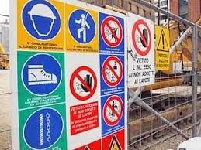
Organizzazione e Gestione dei Cantieri
È necessario limitare tutte le attività di preparazione/condivisione della documentazione occorrente per la definizione dei lavori in appalto in modalità di collegamento in remoto, al fine di ridurre al minimo i momenti di aggregazione.
In alternativa, se non fosse possibile espletare in modalità di collegamento remoto, è da concordare con il Referente Aziendale: giorno, ora, luogo di incontro, che saranno tassativi al fine di evitare la concomitanza di più persone.
In caso di necessità di riunioni sarà tassativo il rispetto di distanze interpersonali congrue, favorendo anche riunioni in collegamento remoto o in luoghi all’aperto o luoghi ampi.
Concordare orari di ingresso/uscita per lo svolgimento delle attività in appalto, per evitare gli assembramenti (anche nei luoghi interni, quali spazi comuni).
Le ditte sono tenute a ridurre al minimo le attività in stabilimento. L’accesso sarà consentito esclusivamente alle ditte che devono svolgere attività urgenti e non prorogabili.

Slide 6
Distanziamento Sociale
Il distanziamento sociale rappresenta una delle misure di prevenzione principali per evitare la trasmissione del virus Covid-19.
È tassativo il rispetto della distanza di 1 metro sul posto di lavoro, negli uffici e nelle aree comuni.
Evitare abbracci e strette di mano;
Evitare il contatto ravvicinato;
Mantenimento, nei contatti sociali, di una distanza interpersonale di almeno un metro.
La distanza di 1 metro deve essere rispettata:
Tra il personale delle ditte esterne ed il personale FCA;
Tra il personale di differenti ditte esterne/fornitori;
Tra il personale stesso della ditta esterna.
È necessario verificare le eventuali interferenze e/o concomitanza tra lavoratori Ditte Esterne e dipendenti FCA ed adottare misure organizzative al fine di rispettare il distanziamento degli addetti.
Deve essere fatta un’analisi preventiva delle modalità di esecuzione delle attività in modo tale da garantire la distanza interpersonale di un metro. Inoltre, l’organizzazione del lavoro deve essere fatta con il numero di addetti strettamente necessario per lo svolgimento dell’attività.
È necessario prevedere lo studio di layout alternativi di uffici, cantieri, spogliatoi per garantire il distanziamento interpersonale.

Slide 7
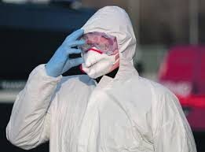
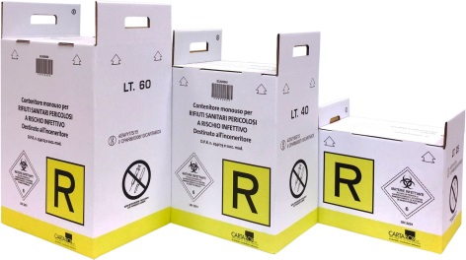
Dispositivi di Protezione Individuale
È sempre tassativo l’utilizzo della mascherina sia durante le fasi di accesso al Plant che all’interno del Plant e al transito nelle Unità produttive nonché durante le fasi di uscita dallo stabilimento.
I lavoratori devono essere informati e formati mediante Istruzioni di lavoro, procedure e/o SOP-OPL in merito al corretto utilizzo dei Dispositivi di Protezione Individuale.
È obbligo delle ditte esterne valutare la possibilità di indossare visiere e/o occhiali protettivi o altri DPI (es. guanti monouso, tute usa e getta, ecc.) in base alle specificità di attività che andranno a svolgere.
I DPI utilizzati devono essere deposti negli appositi contenitori dedicati alla loro raccolta, posizionati in zone dedicate in ogni officina.

Slide 8
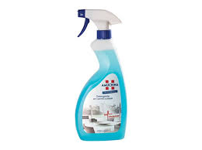
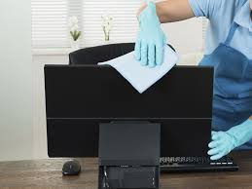
Cicli di Pulizia
IGIENIZZAZIONE DELLE SUPERFICI
È fondamentale igienizzare le postazioni di lavoro con soluzioni microbiche a base di cloro o alcol.
Tutti i dipendenti sono tenuti ad igienizzare le aree di lavoro con particolare attenzione a:
Postazioni di lavoro
Attrezzature di lavoro
Paranchi e Manipolatori
Pulsantiere
Postazioni PC comuni
Monitor
Tastiere
Scrivanie
La pulizia e l’igienizzazione deve essere effettuata mediante kit specifici di sanificazione, di dotazione delle ditte, da utilizzare prima e al termine delle attività svolte.
Le ditte esterne devono rispettare le precauzioni igieniche personali e adeguarsi alle misure preventive già messe in atto nel Plant.
Si evidenzia che è stata triplicatala frequenza dei cicli di pulizia ordinari oltre che sono stati previsti cicli straordinari di igienizzazione e sanificazione in tutto il Plant.

Slide 9
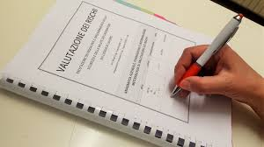
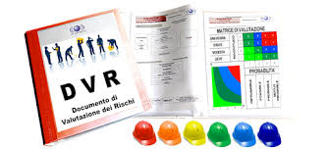
Dvr - Procedure - Sistema di verifica
Ogni ditta è tenuta ad aggiornare il Documento di Valutazione dei rischi – Rischio Biologico e procedure di emergenza.
Devono essere implementare specifiche procedure, OPL, SOP per le attività relative a:
Cicli di pulizia e igienizzazione delle postazioni/aree di lavoro;
Istruzioni per il corretto utilizzo dei DPI.
Le ditte esterne devono implementare Checklist e Audit interni al fine di assicurare il rispetto delle regole in merito a:
Prodotti igienizzanti per la pulizia;
Dispositivi di Protezione Individuale per l’emergenza epidemica;
Sanificazione attrezzature, carrelli elevatori, bull, ecc;
Misure di distanziamento sociale;
Aree di lavoro.

Slide 10
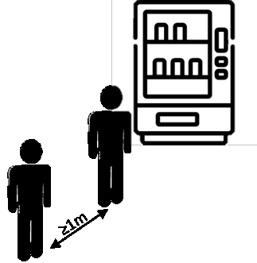
Aree Comuni
Le «Aree Comuni» sono considerate a maggior rischio di contagio per la possibilità di assembramenti e incontri ravvicinati. Pertanto, si invitano tutti i dipendenti a contingentare l’utilizzo e l’accesso a tali aree.
MENSA AZIENDALE
L’utilizzo della mensa aziendale deve essere ridotto al minimo sia in termini di afflusso di persone sia relativamente alle tempistiche.
È necessario concordare con i Referenti Aziendali gli orari per recarsi nella mensa evitando i momenti con maggior afflusso di persone e cercando di scaglionare le pause per la consumazione del pasto.
AREE RELAX E AREE FUMATORI
L’accesso nelle aree relax e aree fumatori è contingentato, di un tempo ridotto di sosta all’interno e con il mantenimento della distanza di sicurezza di 1 metro tra le persone che le occupano.
SERVIZI IGIENICI E SPOGLIATOI
L’accesso ai servizi igienici e agli spogliatoi è contingentato, di un tempo ridotto di sosta all’interno e con il mantenimento della distanza di sicurezza di 1 metro tra le persone che li occupano.
È necessario concordare con i Referenti Aziendali quali servizi è possibile utilizzare, evitando gli orari di maggiore afflusso.

Slide 11
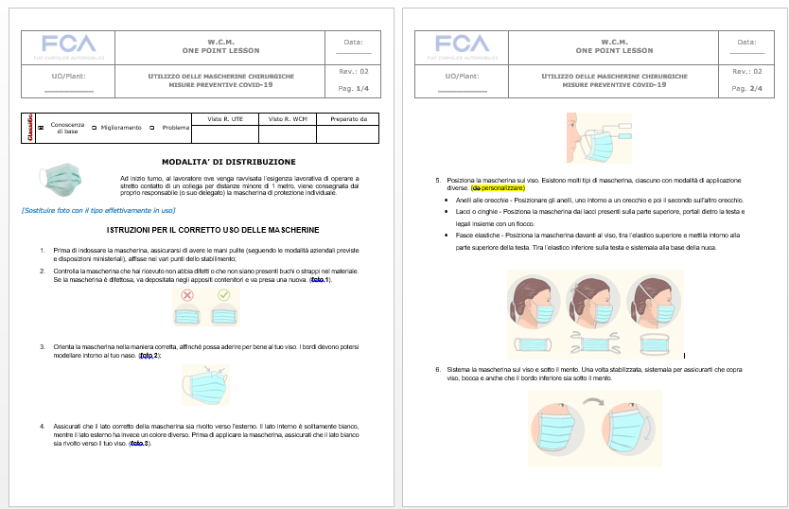
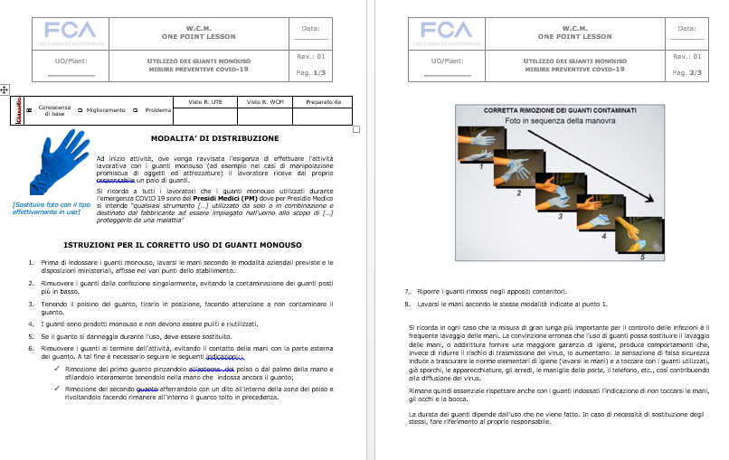
Informazione & Formazione
In tutta l’azienda sono disponibili informazioni su disposizioni aziendali e comportamenti virtuosi attraverso:
Locandine;
Totem informativi / Brochure;
Mail informative;
Gestione a vista;
Implementazione disposizioni aziendali;
Diario Prevenzionale;
Video tutorial;
Agli ingressi verrà consegnata una brochure informativa individuale.
Ogni ditta è tenuta a informare e formare tutti i loro dipendenti in merito a:
Documento di valutazione dei Rischi;
Procedure utilizzo DPI;
Procedure cicli di pulizia;
Procedure di emergenza;
Gestione casi critici;
Gestione Covid-19 o casi sospetti.

Slide 12
Percorsi & Trasporti
Tutto il personale (dipendenti, fornitori, ditte esterne, visitatori, ecc.) è tenuto a ridurre al minimo gli spostamenti all’interno dello stabilimento rispettando i percorsi pedonali stabiliti.
Occorre limitare il più possibile ogni tipologia di trasporto interno.
Si invitano tutti i dipendenti delle ditte esterne ad indossare le mascherine durante i tragitti casa-lavoro nei seguenti casi:
Spostamento attraverso mezzi pubblici;
Spostamento con mezzo privato se in presenza di passeggero.
Se strettamente necessario, lo spostamento è consentito con un numero massimo di due persone all’interno della stessa autovettura.

Slide 13
Vademecum

Slide 14
Vademecum

Slide 15
Vademecum

